Slide 1
Napredni javascript
Sread i rest operatori

Slide 2
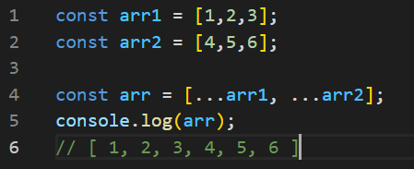
SPREAD – PRIMER 1

Slide 3
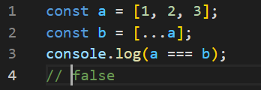
SPREAD – PRIMER 2

Slide 4
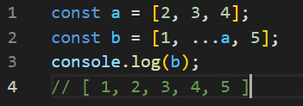
SPREAD – PRIMER 3

Slide 5
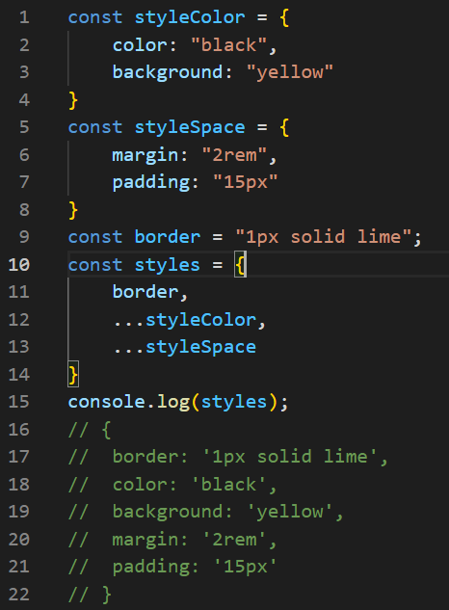
SPREAD – PRIMER 4

Slide 6
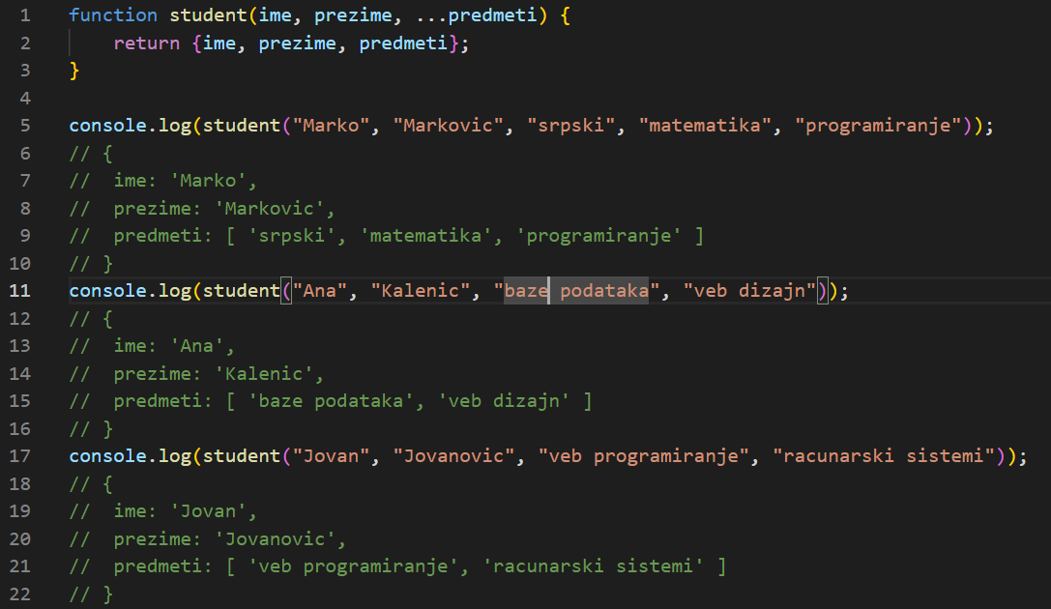
Rest – PRIMER 1

Slide 7
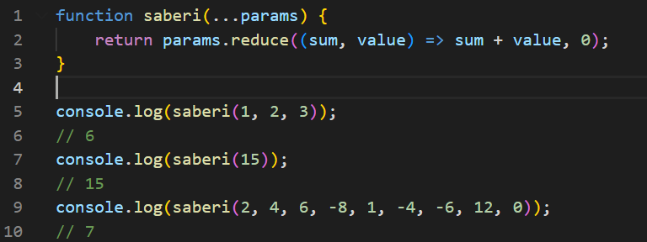
Rest – PRIMER 2

